Slide 1
Le switch à 500 €

Slide 2
500 €
Le prix d'un seul switch, introuvable en fin de chantier. Reçu ? Posé ? Perdu ? Personne ne pouvait le prouver — et ce matériel est sous la responsabilité contractuelle de SVT.

Slide 3
La bonne question n’était pas « qui a perdu le switch ? » — c’était « pourquoi notre système permet-il d’en perdre un ? »

Slide 4
1. La promesse
« Du changement réel en deux semaines » — la ligne de ma lettre de motivation. La voici, tenue.

Slide 5
Tenue, en quatre étapes
Jour 0
J+7
J+14
Août
L’idée
L’app
La prod
L’adoption
Josué : « scanner les entrants et sortants pour prévenir les manques en fin de chantier ».
Stock UC : scan en rafale, états colorés, base partagée, hors-ligne — testée (14 API + 17 e2e).
En ligne sur svt-communication.vercel.app — partagée à l’équipe par simple lien, aucune installation.
Réception scannée carton par carton ; la vue COPIL se remplit en direct sur tous les téléphones.

Slide 6
149
131
0
équipements suivis en temps réel — capture terrain du 6 août
déjà passés en « Programmé » pour le COPIL
scan perdu — file hors-ligne, synchronisation automatique

Slide 7
Stock UC : plus jamais un switch sans histoire
Problème
Aucune trace des entrants et sortants : les manques se découvrent en fin de chantier, trop tard. Des cartons identiques, une responsabilité contractuelle exposée.
Action
Une web app zéro installation : caméra, douchette ou saisie, en rafale. Cycle Reçu → Programmé → Planifié → Sorti — chaque mouvement daté, journalisé, partagé.
Appris
Le système doit rendre la perte impossible, pas blâmer les gens : code inconnu = refus net. Et une app de terrain n’a pas le droit de perdre un scan — le hors-ligne est le contrat.

Slide 8
2. Trois mois, la même méthode
Stock UC n’est pas un coup de chance. Six chantiers, racontés pareil : Problème → Action → Appris.

Slide 9
Six chantiers, une seule méthode
Stock UC
Scan & suivi du matériel billettique — en production, utilisé par l’équipe.
Usine à rapports
Des preuves terrain aux études DOCX relues — ~34 600 lignes de code.
Exploitation
67 932 interventions cherchables, carte de 899 sites, COPIL en direct.
Girouettes
Un contrôleur SVT pour Hanover, Mobitec et Lumiplan — Hanover opérationnel.
Terrain
Agent piloté par SMS (routeur RUT241) et banc d’essai autonome caméra-oracle.
Billettique
MAJ des UC en parallèle, reconnaissance SSH en lecture seule.

Slide 10
L’usine à rapports
Problème
Les Études véhicules (clients comme KEOLIS) sont assemblées à la main. « Mauvais rapport → mauvaise info → mauvais équipement » : l’erreur se découvre chez le client.
Action
Un pipeline complet (~34 600 lignes) : preuves → mapping IA → portes de conformité → DOCX. Le document est l’interface ; les planches 3D se rendent sans humain ni GPU.
Appris
Ne jamais croire une IA sur parole : pas de preuve, pas de valeur. Et la langue compte — 363 Mo de rapports validés, minés pour parler celle des relecteurs.

Slide 11
L’exploitation, en direct
Problème
Synchroteam sait « où et qui », pas l’avancement. Les collaborateurs jonglent avec des COxxxx ; le COPIL suit les blocages à la main.
Action
67 932 interventions synchronisées en continu, recherche métier classée, carte site-first de 899 sites, tables business_* lues depuis Google Sheets.
Appris
La règle zéro : on n’écrit jamais dans le système de production. Et écouter la donnée : elle géolocalise le site, donc la carte pense « site » d’abord.

Slide 12
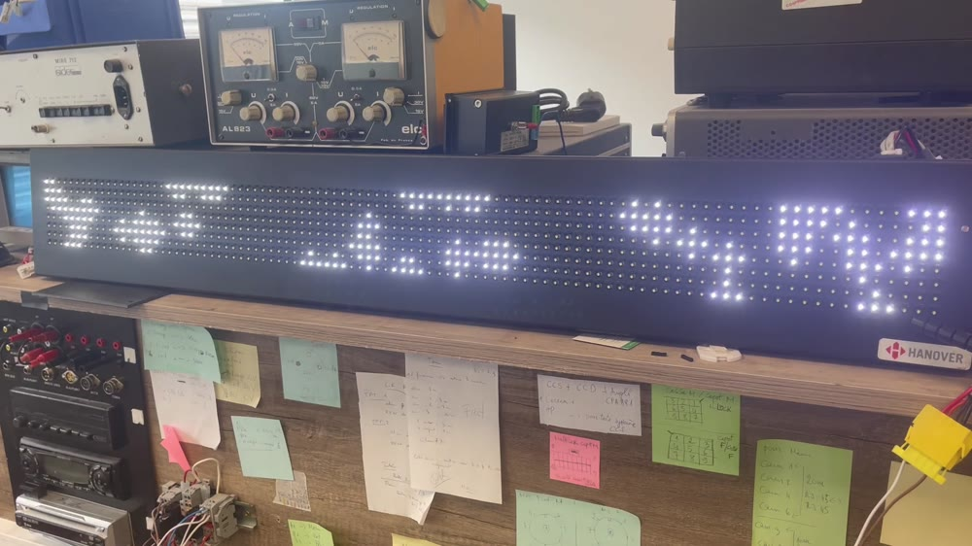
Le soir où le panneau a obéi
Aucune doc, des trames illisibles à 4800 bauds, un checksum inconnu. Puis un glyphe deviné s’affiche sur la girouette : la géométrie était prouvée.

Slide 13
Le même schéma, en plus grand
Problème
Trois familles (Hanover, Mobitec, Lumiplan), trois logiciels vendeurs verrouillés — SVT responsable d’équipements qu’elle ne pilote qu’avec la permission d’un tiers.
Action
Capturer → décoder → rejouer → encapsuler, sur panneau réel. Hanover opérationnel ; Mobitec décodé (jusqu’au test de falsification) ; ~46 000 lignes, carte KiCad v1.
Appris
La méthode vaut plus que l’exploit : un playbook répétable par tout dev SVT. Meilleure validation : un collègue a retrouvé la même table, indépendamment.

Slide 14
Terrain : pas de Wi-Fi, rien d’observable
Problème
Les dépôts ont rarement un réseau fiable. Et le défilement Mobitec n’est produisible par aucun outil vendeur : impossible de sniffer ce qu’on ne peut pas provoquer.
Action
Un bus de commande par SMS sur routeur RUT241 (43 tests verts, listes blanches, simulation par défaut). Et la caméra devient l’oracle : 1 280 expériences autonomes, une nuit.
Appris
La sécurité par défaut n’est pas une option. Quand on ne peut pas observer, on expérimente — une seule variable par essai, reprise sur coupure, tout journalisé.

Slide 15
Chaque boîtier du bus
Problème
Les mises à jour des UC se font à la clé USB, une unité à la fois. La chaîne embarquée (UC, valideurs, imprimante) reste opaque, sans outillage SVT.
Action
Un disque USB virtuel sur ESP32 ; trois UC mises à jour en parallèle, pilotées depuis un cockpit navigateur. Reconnaissance de l’UC en SSH, en lecture seule, par playbook.
Appris
Lecture seule d’abord : apprendre un système sans en modifier un octet. L’automatisation vient après la sûreté — et chaque discipline apprise se réutilise ailleurs.

Slide 16
Le drone les sites en 3D
La prochaine histoire : reconstruire chaque site en jumeau 3D par photogrammétrie — mesurer à volonté, rejouer la visite, simuler l’implantation avant de percer le premier trou.

Slide 17
Le drone, en pratique
Problème
Une étude de site ne vit qu’une fois : ce qui n’a pas été mesuré ce jour-là est perdu, et chaque cote oubliée coûte un aller-retour.
Proposition
Un drone photographie le site ; la photogrammétrie reconstruit un jumeau 3D. Notre moteur rend déjà des bus en 3D — et j’ai construit un contrôleur de vol (PID < 10 ms).
Ça ouvre
Des études mesurables, rejouables, archivées ; site + véhicule dans la même scène 3D ; l’implantation simulée avant de percer le premier trou.

Slide 18
Le stage, en six jalons
S1-2 · Stock UC v2 : listes attendues
S5-6 · /rapport en production
S9-10 · Flux & santé au COPIL
1
3
5
2
4
6
S3-4 · Pilote Hanover de référence
S7-8 · Mobitec natif (capture-diff)
S11-12 · Transfert + essai photogrammétrie

Slide 19
12
95 000+
3 → 1
dépôts de code livrés pour l’écosystème SVT
lignes de code : web, Python, C et C++
outils d’édition vendeurs remplacés par un seul flux SVT

Slide 20
Merci !
Un switch perdu a lancé tout ça. Donnez-moi trois mois cadrés — voyons ce qu’on construit. Julien Abdou Gonzales · julienabdougonzales@gmail.com · abysse8.github.io

